Slide 1
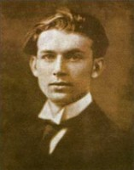
Jiří wolker
Barbora Kaňová

Slide 2
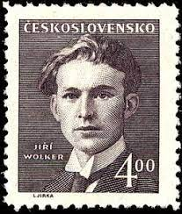
1. Osobnost
český básník, představitel proletářské poezie
Jiří Karel Wolker
* 29. 3. 1900 ( Prostějov)
† 3. 1. 1924 ( Prostějov )

Slide 3
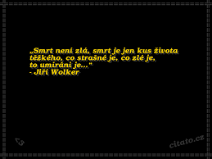
2. Dětství a rodina
příjemná rodina - rodiče zaměstnaní v bance
Gymnázium Jiřího Wolkera
vila na Svatém Kopečku = vila Jiřího Wolkera
studia v Praze
tuberkulóza

Slide 4

3. Dílo
v dětství - housle, klavír
výtvarné vlohy
básně - s volným veršem, v próze
pohádky
povídky

Slide 5

4. Host do domu
básnická sbírka
3 oddíly :
  Chlapec - vyjadřují důvěru v život ( Chlapec, Poštovní Schránka,..)
  Ukřižované srdce - vyjadřuje bídu a utrpení ( Dláždění )
  Host do domu – touha po harmonii ( Věci, … )

Slide 6
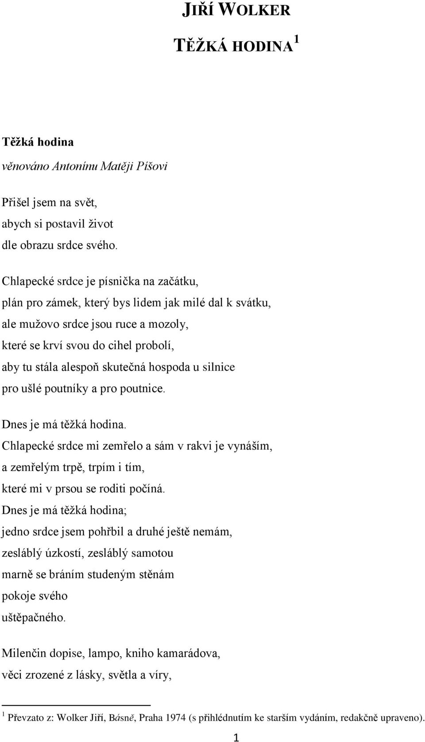
5. Těžká hodina
nejvýznamnější sbírka
sociální balada - líčí zde špatné sociální poměry
nejtypičtější básně proletářské poezie

Slide 7
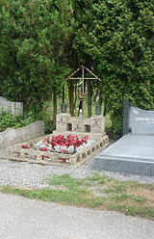
6. Vlastní epitaf
ovlivněno chorobou -> zdůraznění nemocnic, nemocí
Zde leží Jiří Wolker, básník, jenž miloval svět
a pro spravedlnost jeho šel se bít.
Dřív než moh' srdce k boji vytasit,
zemřel – mlád dvacet čtyři let.

Slide 8
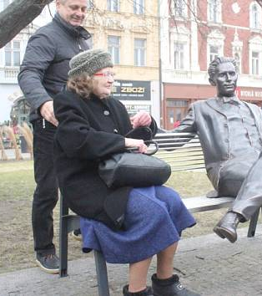
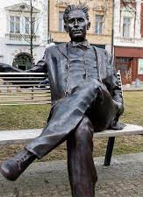
7. Zajímavost
socha Jiřího Wolkera - Prostějov
vzpomínka

Slide 9

Děkuji moc za pozornost

